Slide 1

Движение ТОС в Ульяновской области – перспективы развития
Ассоциация ТОС Ульяновской
области
Заместитель Председателя Общественной
палаты Ульяновской области
В.В.Сидоров
член Правления Общенациональной
ассоциации ТОС
Председатель Ассоциации ТОС Ульяновской области

Slide 2

Движение ТОС Ульяновской области сегодня
В 2016 году на территории Ульяновской области действовало 70 ТОС, из них в сельской местности всего 3.
В настоящее время действует: 444 ТОС
Из них 411 ТОС – юридические лица:
290 (в муниципальных образованиях региона, 12 – не юр.лица), 108 в городе Ульяновске(16 не юр.лица), 13 в городе Димитровграде (5 не юр.лица)
К 2024 – 450 ТОС
2016 – 70 ТОС
В границах территории ТОС проживает около 300 тыс. человек (32% всего населения области)
Проблема: В настоящее время отсутствуют ТОСы в МО «Базарносызганский район», МО «город Новоульяновск», в МО «город Ульяновск» численность ТОС отстает от намеченных планов.
План на 2023 год – увеличить численность ТОС до 450 ( в том числе в МО «Базарносызганский район», МО «город Новоульяновск»)
/01

Slide 3



Основные направления деятельности Ассоциации ТОС Ульяновской области
Ассоциация ТОС активно и системно ведет работу по обучению и вовлечению ТОС региона в число участников конкурсов президентских грантов.
2021 год – сумма привлеченных средств за счет Президентских грантов – 9 млн. 572 тыс. руб.
2022 год – сумма привлеченных средств за счет Президентских грантов – 20 млн. 390 тыс. руб. (софинансирование – 10 млн. 750 тыс. руб.).
По итогам первого конкурса 2023 года Фонда президентских грантов выиграло 25 проектов ТОС, сумма привлеченных средств – 17 млн. 918 тыс. руб. (софинансирование – 15 млн. 105 тыс. руб.) Лидеры: Майнский, Вешкаймский, Кузоватовский, Барышский районы.
В 2023 году планируется увеличить количество поданных проектов до 200 с целью увеличения количества привлеченных федеральных средств для развития территорий.
Проблема: слабая заинтересованность администраций ряда районов в участии ТОС в конкурсах президентских грантов (Николаевский, Сурский, Павловский районы).
/02

Slide 4
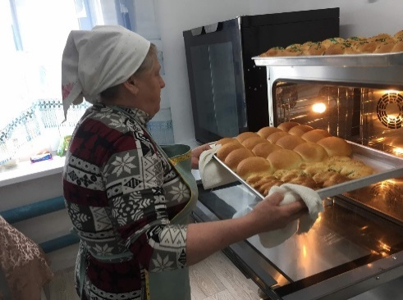
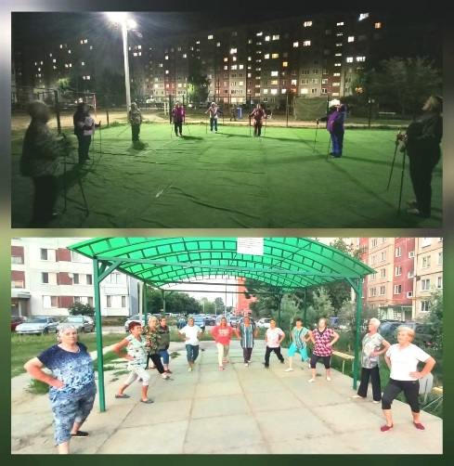
Социальные услуги
2020 год – 4 ТОС города Ульяновска первыми в России вошли в реестр поставщиков социальных услуг.
2022 год – число ТОС – поставщиков социальных услуг увеличилось до 30. Охват услугами составляет более 600 человек.
Открыты и работают две социальные пекарни (ТОС «Мостовая слобода» города Ульяновска, ТОС «Движение» Инзенского района).
В 2023 году планируется продолжить открытие социальных пекарен для малообеспеченных жителей на сельских территориях и развить надомную службу.
Проблема: отсутствие у ТОС помещений для оказания социальных услуг жителям «серебряного» возраста на территории МО и материальных средств на открытие центров.
/03

Slide 5
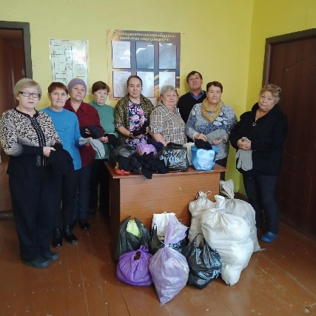
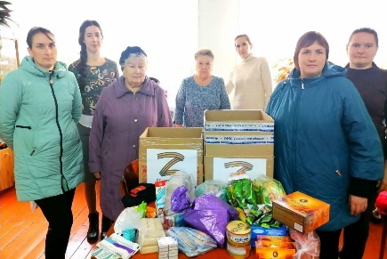
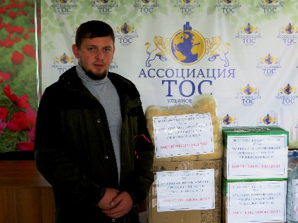
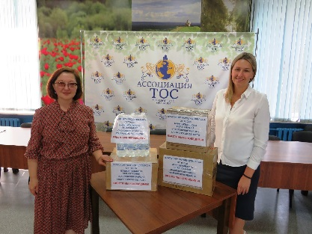
Развитие движения «Волонтеры ТОС»
ТОСы региона подключились к сбору гуманитарной помощи для жителей Донбасса и мобилизованных граждан. За 2022 год отправлено более 100 тонн гуманитарной помощи.
Пункты приёма гуманитарной помощи открыты во всех районах Ульяновской области на базе ТОС.
ТОСы взяли под опеку семьи мобилизованных.
В 2023 году планируется усилить работу при взаимодействии с Фондом «Дари Добро».
/04

Slide 6
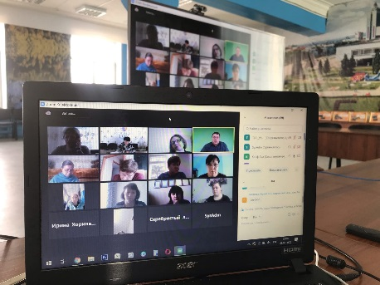
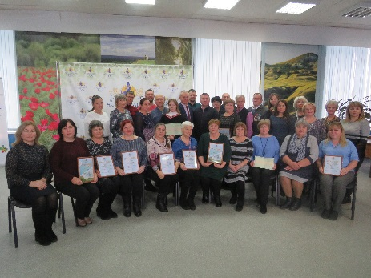
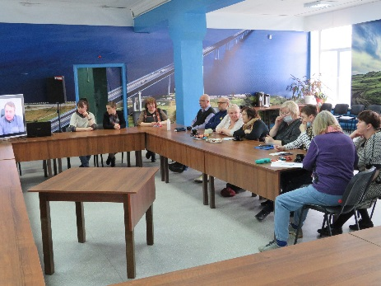
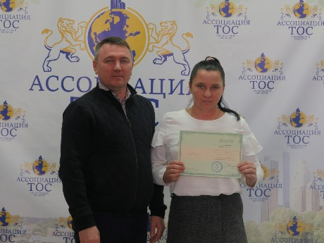
Обучение
С 2021 года Ассоциация ТОС является официальным представителем Университета ТОС в Приволжском федеральном округе.
В 2022 году проведено обучение председателей и активистов ТОС по теме: «Менеджер местного сообщества».
В 2023 году планируется разработать комплексную программу обучения председателей и активистов ТОС в рамках заключенного соглашения с УлГУ.
/05

Slide 7
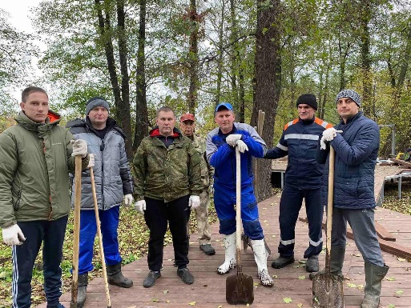
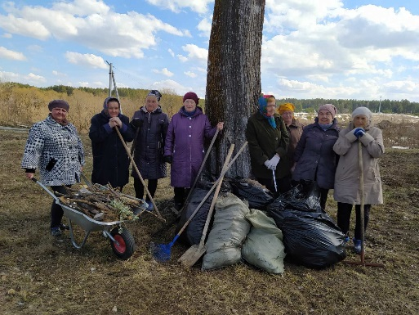
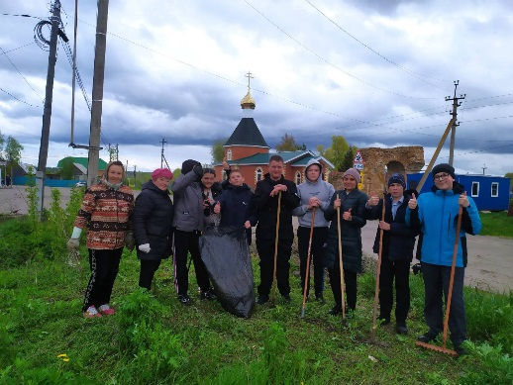
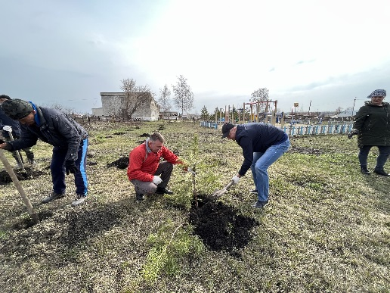
Осуществление хозяйственной деятельности по благоустройству территорий
За 2022 год проведено более 4 тыс. субботников. В субботниках приняло участие более 50 тыс. человек. Трудовое участие жителей ТОС составило более 20 млн. рублей.
Ассоциация ТОС два раза в год проводит конкурс – Фестиваль чистых территорий по номинациям: Лучшая команда, Лучший озеленитель, Победитель несанкционированных свалок
за 2022 год в ТОСы было трудоустроено более 750 человек, которые занимались благоустройством территорий ТОС (Постановление Правительства УО от 01.04.2022 №149-П).
Проблема: целесообразна разработка совместно с ТОС долгосрочных планов развития территорий каждого муниципального образования.
/06

Slide 8
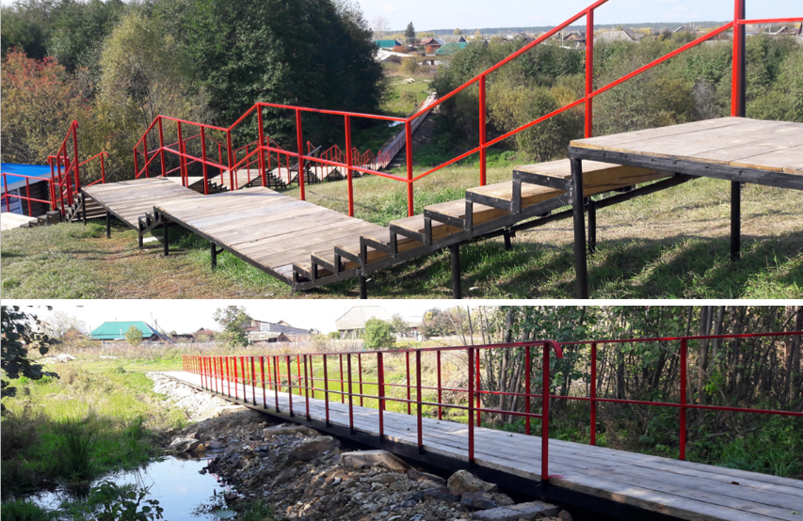
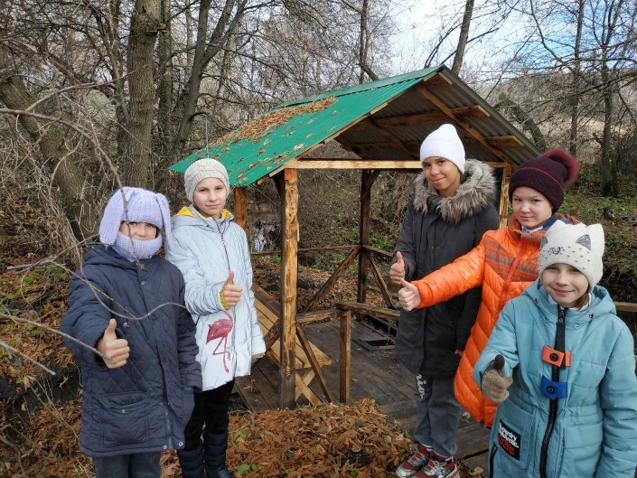
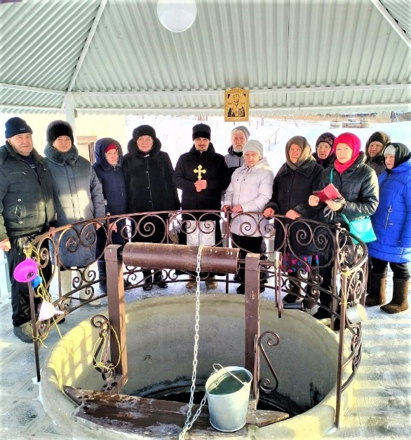
Экология
В рамках Школы общественного экологического инспектора Ульяновской области совместно с Министерством природных ресурсов и экологии Ульяновской области было подготовлено более 100 общественных инспекторов по охране окружающей среды.
За 2022 год и первый конкурс 2023 года в конкурсах Фонда президентских грантов ТОСами выиграно 12 проектов (благоустройство родников, набережных, очистка водоёмов) на общую сумму 5,5 млн. руб.
В 2023 году Ассоциация ТОС планирует написать проект на благоустройство 25 родников на территориях МО
/07

Slide 9
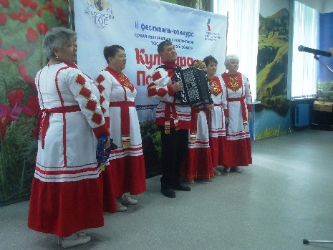
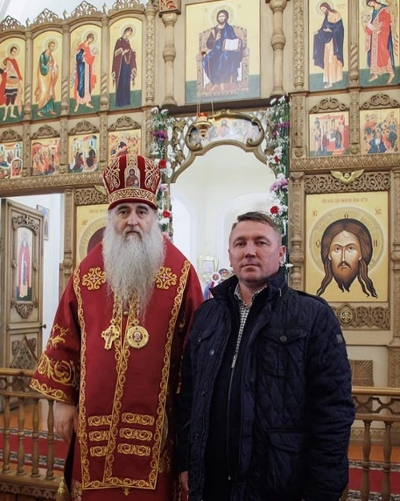
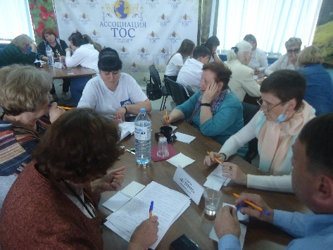
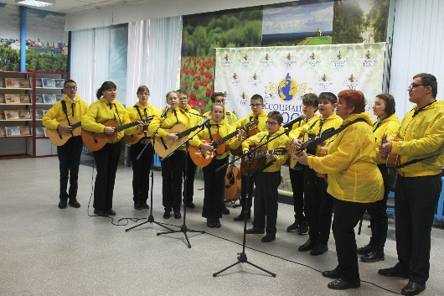
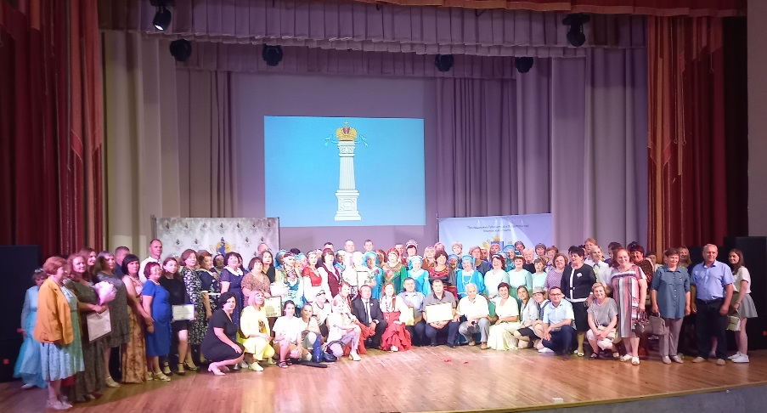
Культурно-просветительская работа и духовно-нравственное воспитание
В 2022 году на территории Ульяновской области проведено 67 объединяющих мероприятий с охватом участников более 3 тыс. человек.
В 2023 году планируется выстроить систему взаимоотношений с традиционными конфессиями.
/08

Slide 10
Формула успеха ТОС
Успешный ТОС
Финансово-экономические
основы
деятельности
План развития территории
Вовлеченные жители
Активный
лидер
/09

Slide 11
Финансово-экономическая основа деятельности ТОС
ТОС - поставщик социальных услуг
Приносящая доход коммерческая деятельность
Грантовые конкурсы
Субсидии из областного и местного бюджетов
Трудовое и финансовое участие жителей
/10

Slide 12
Матрица ТОС Ульяновской области: система взаимодействия
Губернатор Ульяновской области
Ассоциация ТОС Ульяновской области
Представительный орган МО
Местная администрация
Председатель районного (городского) представительства Ассоциации ТОС – Член правления Ассоциации ТОС
Председатель представительного органа гор.округа / мун.района
Глава администрации гор.округа / мун.района
Председатель ТОС
Депутат представительного органа гор.округа / мун.района
Глава администрации района города / поселения
Старший по улице (по дому)
Депутат представительного органа городского округа / поселения
Сельский староста
Квартальный уполномоченный / администратор села
Старший по участку (старший по подъезду)
/11
Жители Ульяновской области, проживающие на территории ТОС

Slide 13



СПАСИБО ЗА ВНИМАНИЕ!
Наши контакты:
ВКонтакте: https://vk.com/astos73
Сайт: http://astos73.ru/
Одноклассники: https://ok.ru/group63644054061092
Сообщество в Viber: "Новости Ассоциации ТОС" Сообщество в Telegram: https://t.me/astos173

